Slide 1
§1.3 信号的基本运算
两信号相加或相乘
信号的时间变换
  反转
  平移
  尺度变换
信号的微分和积分

Slide 2
课程目标
掌握信号加法和乘法的函数和波形的求解
掌握信号在时间轴上的三大变换-平移、反折、伸缩
掌握信号变换时间的混合运算-正向变换与反向变换（考点）
了解信号的微分和积分的基本概念及几种特殊信号的微积分运算

Slide 3
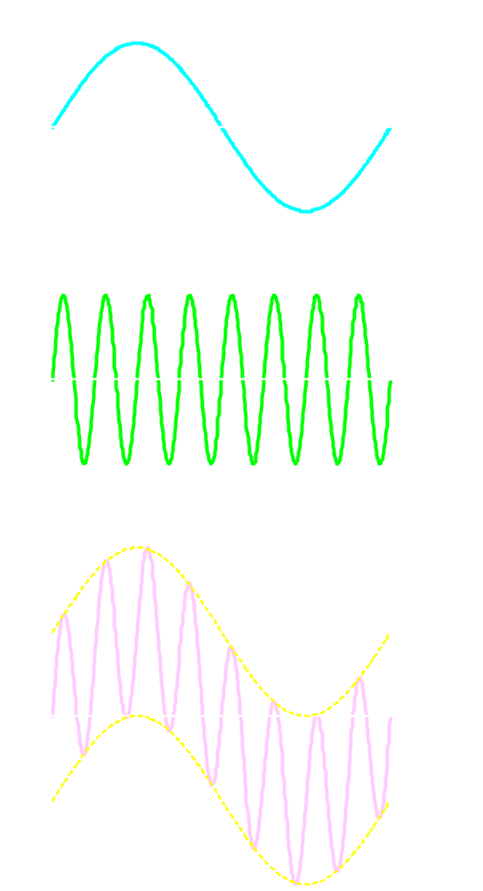
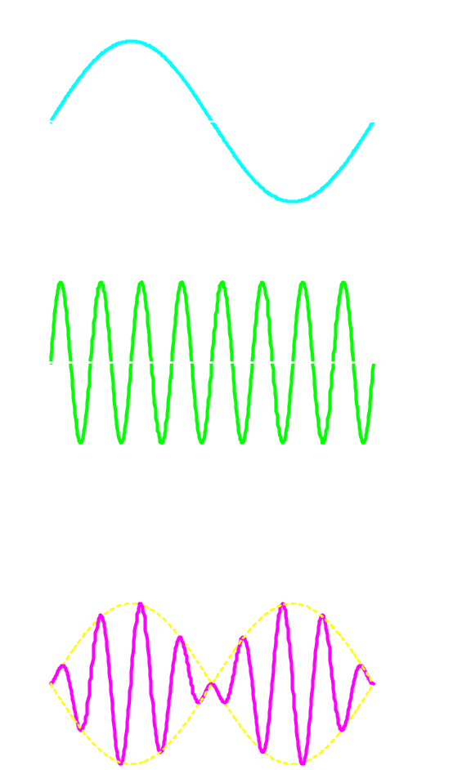
一、信号的加法和乘法
同一瞬时两信号对应值相加（相乘）。

Slide 4
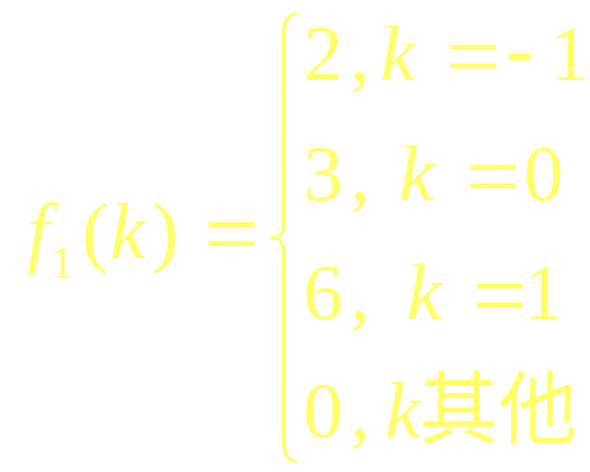
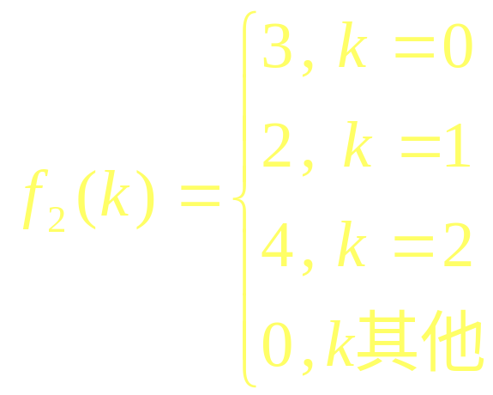
离散序列相加、乘

Slide 5
二、信号的时间变换
1.信号的反转
2.信号的平移
3.信号的展缩（尺度变换）
4.混合运算举例

Slide 6
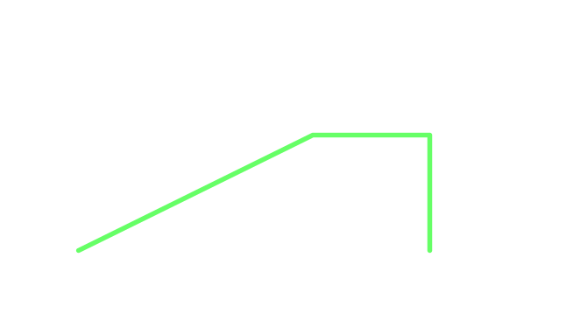

1. 信号反转
将 f (t) → f (– t) ， f (k) → f (– k) 称为对信号f (·)的反转或反折。
从图形上看是将f (·)以纵坐标为轴反转180º。如
t→-t

Slide 7
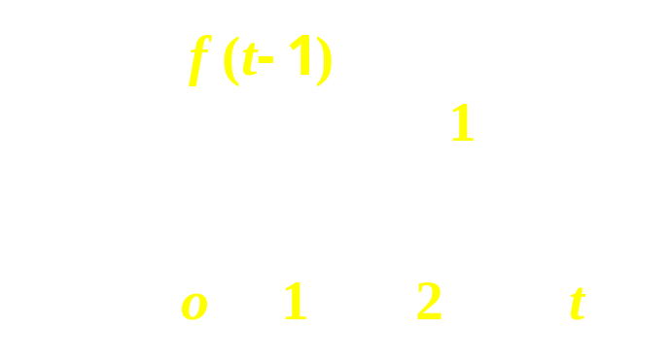
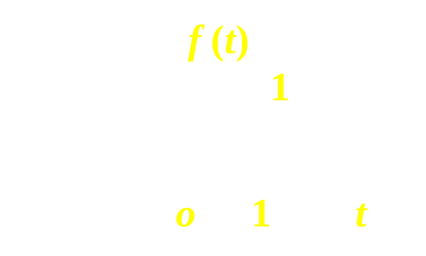
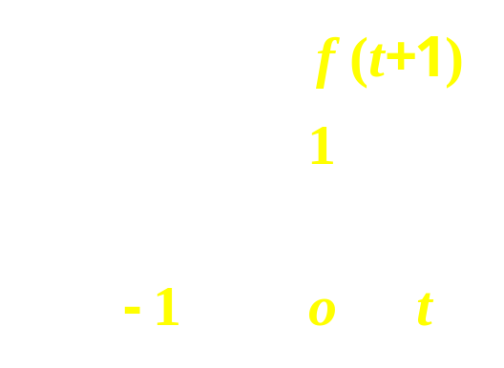
2.信号的平移
将 f (t) → f (t – t₀) ， f (k) → f (t – k₀)称为对信号f (·)的平移或移位。若t₀ (或k₀) >0，则将f (·)右移；否则左移。
如
t → t – 1右移
t → t + 1左移
雷达接收到的目标回波信号就是平移信号。

Slide 8
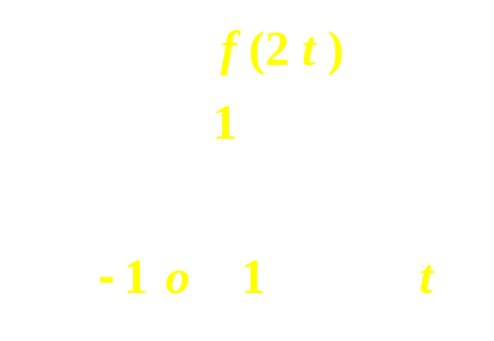
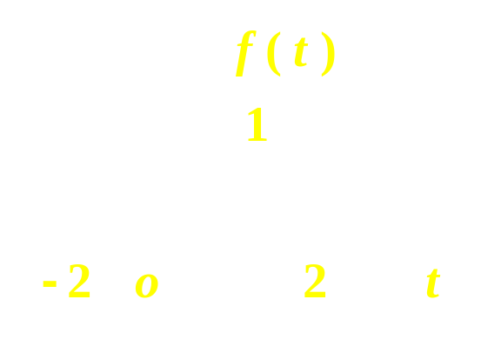
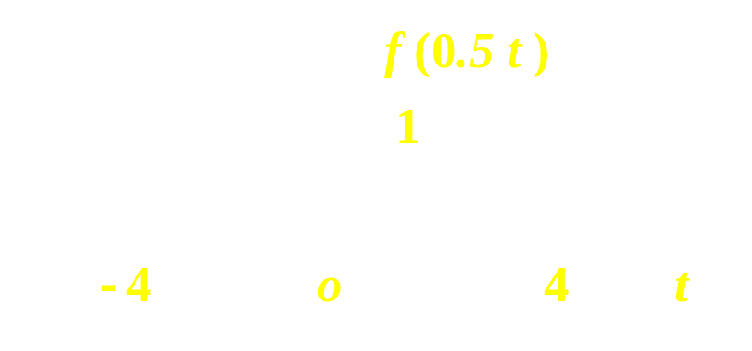
3.信号的展缩(尺度变换）
将 f (t) → f (a t) ， 称为对信号f (t)的尺度变换。
若a >1 ，则波形沿横坐标压缩；若0< a < 1 ，则扩展 。如
t → 2t 压缩
t → 0.5t 扩展
对于离散信号，由于 f (a k) 仅在为a k 为整数时才有意义， 进行尺度变换时可能会使部分信号丢失。因此一般不作波形的尺度变换。

Slide 9
4. 混合运算举例
例1
平移与反转相结合
例2
平移与尺度变换相结合
例3
平移、反转、尺度变换相结合，正逆运算。
可以看出：
混合运算时，三种运算的次序可任意。但一定要注意一切变换都是相对t 而言。
通常，对正向运算，先平移，后反转和展缩不易出错；对逆运算，反之。

Slide 10
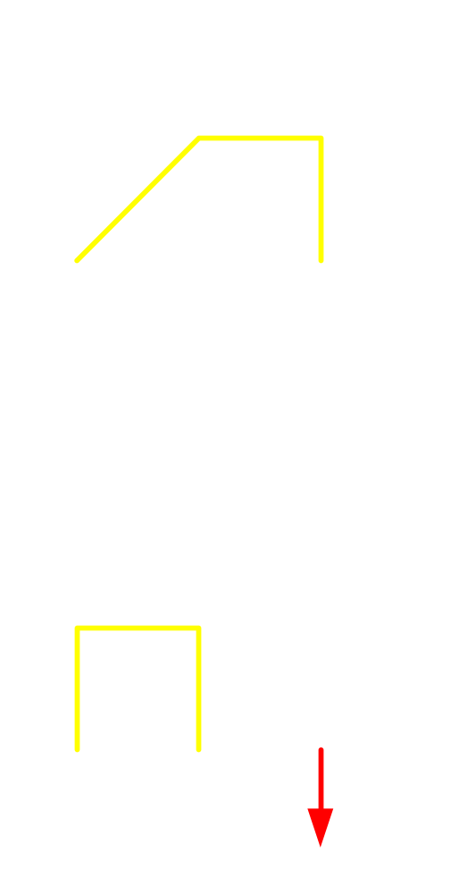
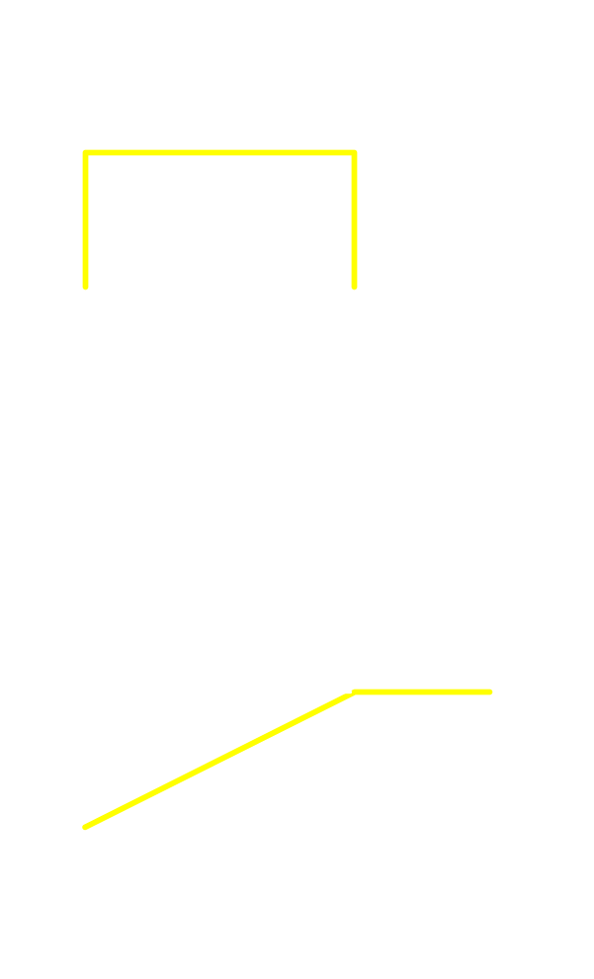
三．微分和积分
冲激信号

Slide 11
小结
本节课我们讨论了
1）信号的加法和乘法
2）信号的时间变换-平移、反折和伸缩的混合运算
3）信号的微分和积分
课后作业
习题：1.6

Slide 12
预习
下节课我们将要讨论系统，请思考
1）连续系统与离散系统是从什么角度进行区分的？
2）就你所学过的知识，记忆（动态）电路系统有哪些？无记忆（即时）电路系统有哪些？
3）对于一个方程，如何判定它是否为线性方程？

